Slide 1
Literatura pro děti s didaktikou
PB.MS/2.S1 OPB01L120A
PhDr. Veronika Laufková, Ph.D.
Veronika.Laufkova@pedf.cuni.cz

Slide 2
Moodle
Název kurzu: Literatura pro děti s didaktikou
https://dl1.cuni.cz/course/view.php?id=6447
Klíč k zápisu: Čtenářství
Všechny materiály ze seminářů, seznam inspirativních knih apod.

Slide 3
Zakončení předmětu – zápočet
Představení konkrétní knihy s aktivitou na semináři
Zpracování této aktivity dle šablony v Moodlu:
Název knihy vydané poprvé po roce 1989
Krátká anotace knihy
Návrh aktivity s ní:
-výstižný název aktivity vztahující se k rozvoji čtenářství a hlubšímu porozumění textu,
- cíl aktivity,
- pomůcky,
- časová náročnost,
- stručný popis aktivity.
Jména všech, kteří návrh aktivity zpracovávali.

Slide 4
Konkrétní aktivita s knihou I
22. 10.
Překonávání strachu a smrti - D. Schulmeisterová, K. Arijčuková, E. Andriantsarazo
23. 10. Městská knihovna Smíchov: 23.10. 2018 ZPÍVÁNÍ, ČTENÍ A HRANÍ V KNIHOVNĚ
29. 10.
1. Próza s dětským hrdinou, próza se zvířecím hrdinou - Tereza Niková, Veronika Kratochvilová
2. Beztextové knihy - Klára Slabá, Iveta Brajerová
5. 11.
Naučné knihy: Příroda, změny ročních období apod. - Marie Nachtigalová, Jaroslava Šupová
Naučné knihy a práce s nimi - Kamila Žajdlíková, Zuzana Navarová

Slide 5
Konkrétní aktivita s knihou II
12. 11.
1. Způsoby zprostředkování tématu jinakosti/odlišnosti, životu s handicapem
Petra Žáková, Barbora Žáková
2. Pohádky, popletené pohádky - Blanka Nováková, Zuzana Nováková
19. 11. Knihy o etiketě - Markéta Pulkrábková, Nikola Kašparová
26. 11.
1. Obrázkové knihy, zejména pro dvouleté děti a práce s nimi
Václavíková Kateřina, Doležalová Tereza
2. Práce s poezií v mateřské škole – povolání, cestování, zvířata…
Hovorková Bára, Tydlitátová Lucie
3. 12. Časopisy pro děti předškolního věku - Kristýna Karadzasová

Slide 6
Práce s knihou I

Slide 7
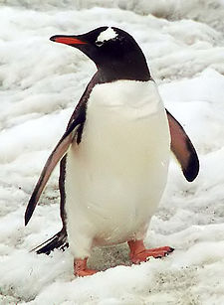
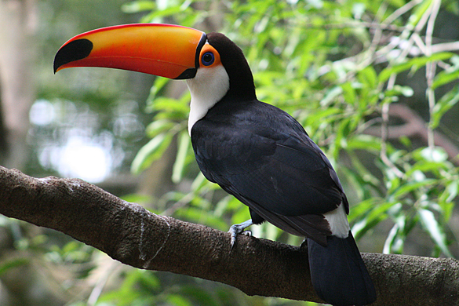
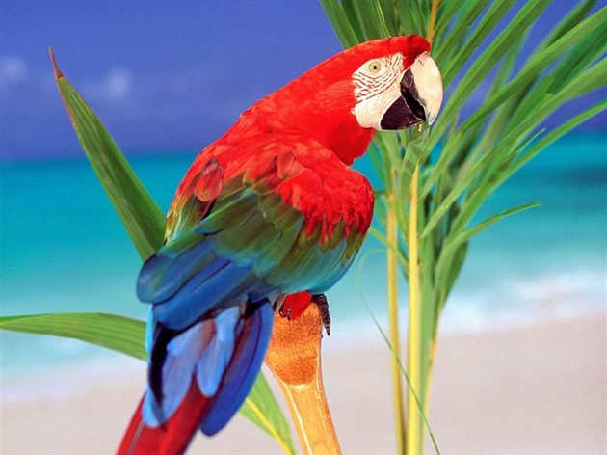
Úkol
Co mají společného papoušek, tučňák a tukan?
Jaké další zvíře by se k nim mohlo hodit a proč?

Slide 8
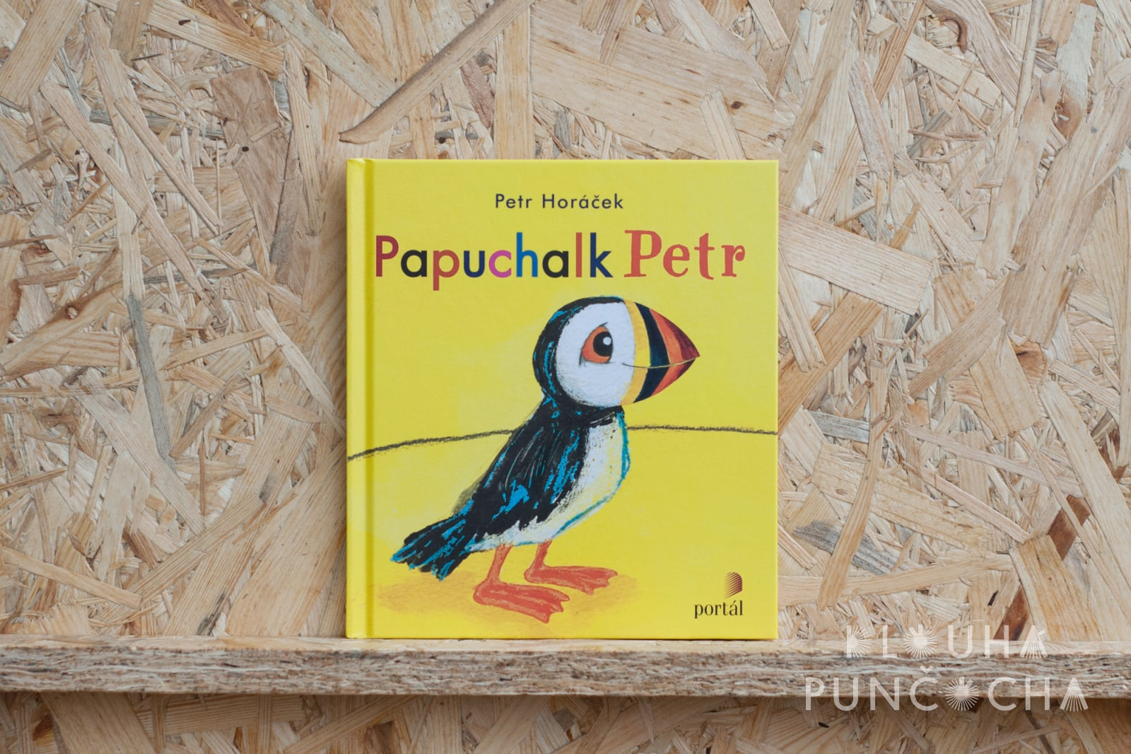
Papuchalk Petr
Ukázková lekce v Moodlu jako samostatný pracovní list
Fotky z knih: https://ikarkulka.blogspot.com/2016/02/petr-horacek.html

Slide 9
Práce s knihou II
Staráme se o rostlinu

Slide 10
Pracujete ve dvojicích až trojicích
Jak vypadá květina. Z jakých částí se skládá? Nakreslete ji.
Jak bychom měli o květiny pečovat? Co vše květina potřebuje k životu?

Slide 11
Podívejte se na ilustrace v knize

Slide 12
Proč mu květina tedy stále nekvete?

Slide 13
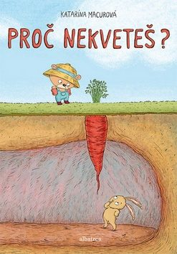

Slide 14
Jak celý příběh asi dopadne?

Slide 15
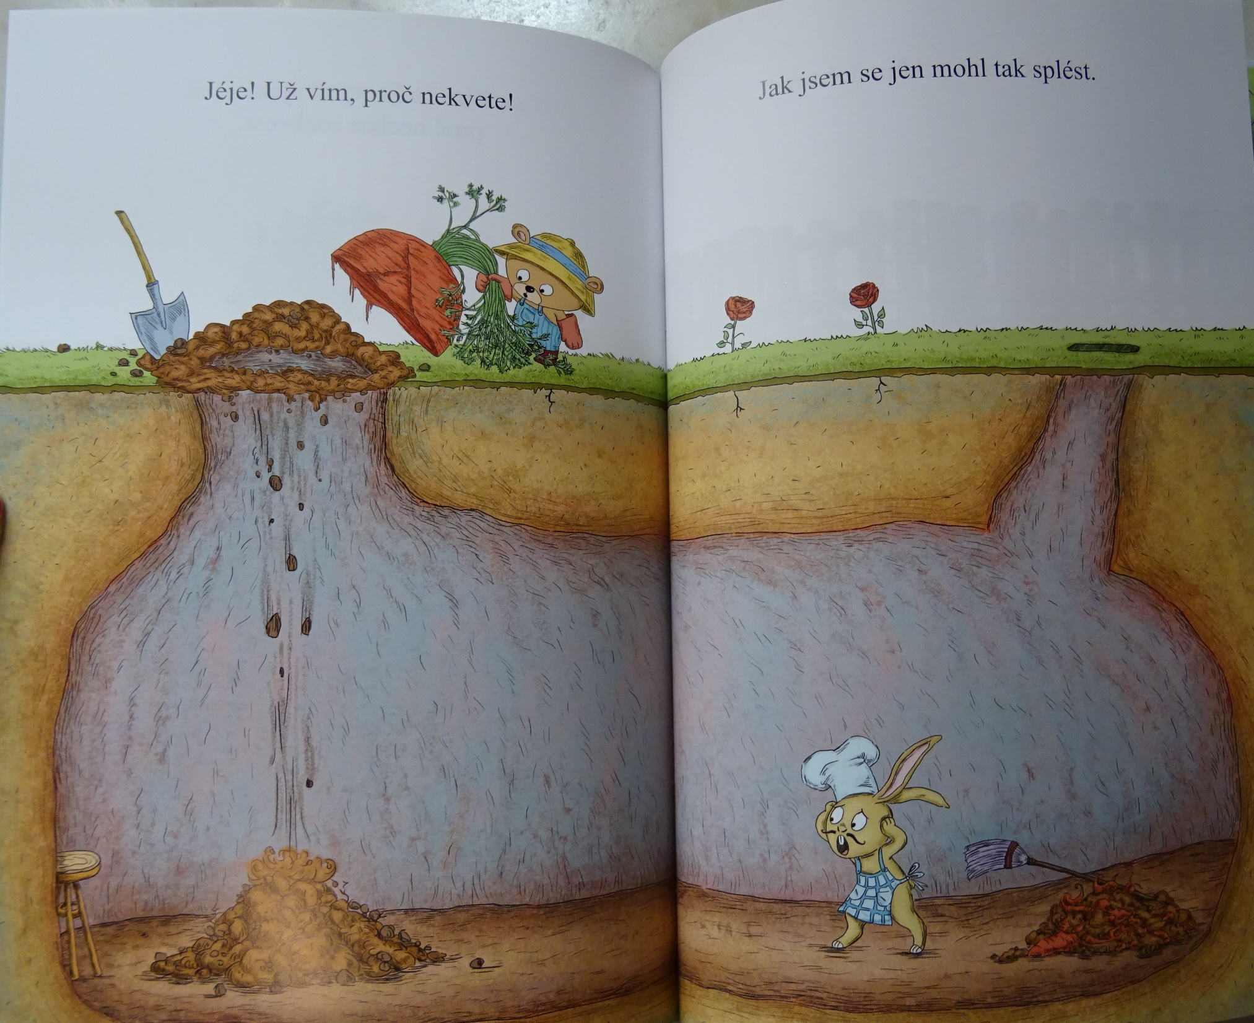

Slide 17
Navrhněte úkoly pro děti v průběhu čtení či po čtení, které by jim pomohly k porozumění a pochopení textu

Slide 18
Další knihy autorky K. Macurové
Kde je ten pravý balón?
(https://montivity.wordpress.com/2017/05/19/tipy-do-knihovnicky-pribehy-s-kratkym-textem/)
Jak naučit Edu lítat
Zajíčkova cesta
Lily a Momo

Slide 19
Práce s knihou III

Slide 20
Co se děje na podzim? Ztvárněte pantomimicky

Slide 21
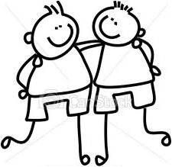
Klíčová slova (u nečtenářů využít klíčové obrázky) – O čem by příběh mohl vyprávět? Co se v něm asi odehraje?
lev – poranění – ptáček - kamarád
https://cz.depositphotos.com

Slide 22
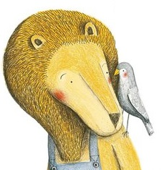
Název knihy: Ptáček a lev (M. Dubuc, Labyrint, 2015)
Změnil se Váš názor na to, o čem by kniha mohla být, na základě názvu knihy a úvodní ilustrace?

Slide 23
Text (volně podle knihy a ilustrací)
Jednoho podzimního dne najde lev na své zahradě poraněného ptáčka.
Takhle toho chudáka nemůže nechat. Ošetří mu poranění. Ale nemocný ptáček nemůže odletět s ostatními do teplých krajin.
Zůstává se lvem. Ten ho nechá ve svém domě. Společně snídají, čtou si, usínají. Nastává zima. Napadne sníh. Lev schová ptáčka do své čepice, aby mu nebyla zima.
Společně sáňkují nebo rybaří. I když je zima mrazivá a dlouhá, ve dvou se dá zvládnout, a čas rychle ubíhá. Jednoho dne se vrátilo pěkné počasí. Ptáci se vrátili z teplých krajin.

Slide 24
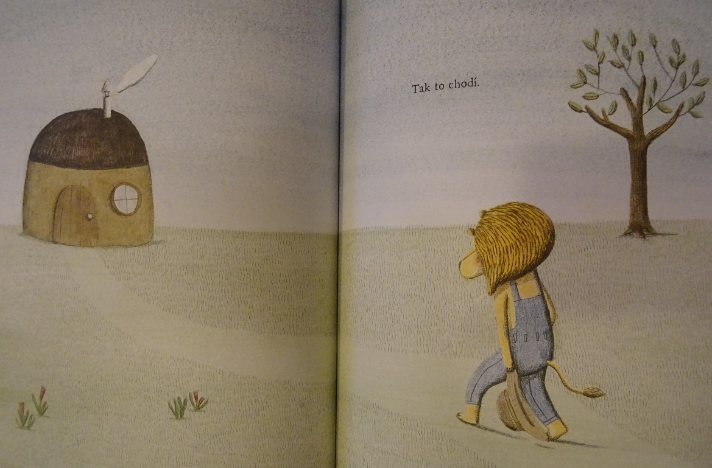
Podívejte se na ilustrace z knihy. Co se nejspíše událo mezi nimi?

Slide 25
Text (volně podle knihy a ilustrací)
Ptáček se uzdravil, rozloučil se lvem a vydal se za svými kamarády. Tak to chodí... Lev snídá sám, sám si čte a sám také usíná. Nastalo léto. Lev na své zahradě zasadil rajčata, která poctivě každý den zaléval. Na konci léta mohl sklízet krásné velké plody. Léto pomalu odchází… Opět nastal podzim… Blíží se zima. Kde je asi ptáčkovi konec, ptá se lev.
Tu se najednou kamarád ptáček objeví na stromě jeho zahrady. Přes zimu nebude už ani jeden z nich sám.

Slide 26
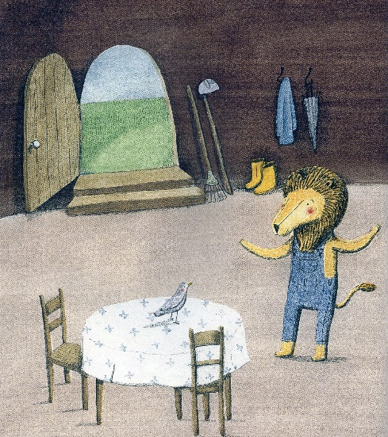
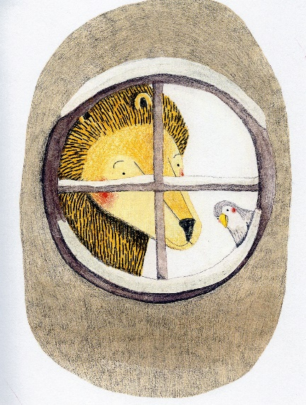
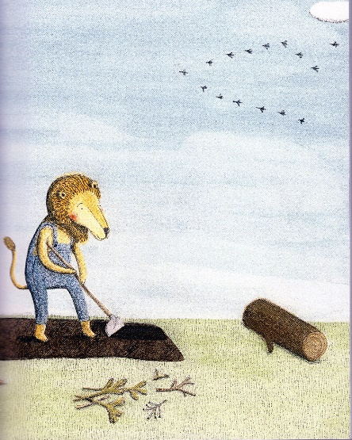
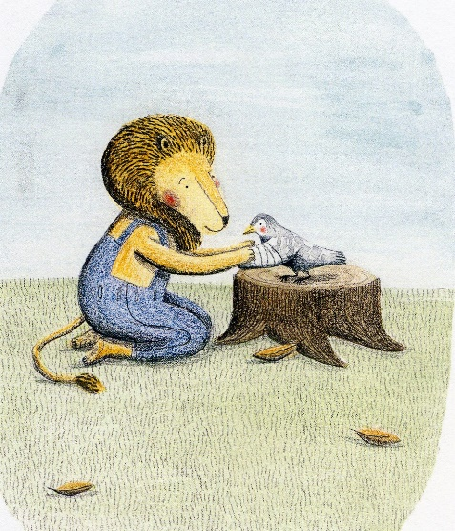
Přiřaďte k ilustracím vhodný text z knihy I
Můžeš tu zůstat, pro dva je tu místa dost. – Lev pracoval na své zahradě. - S obvazem to bude lepší. – Podívej! Sníh.

Slide 27
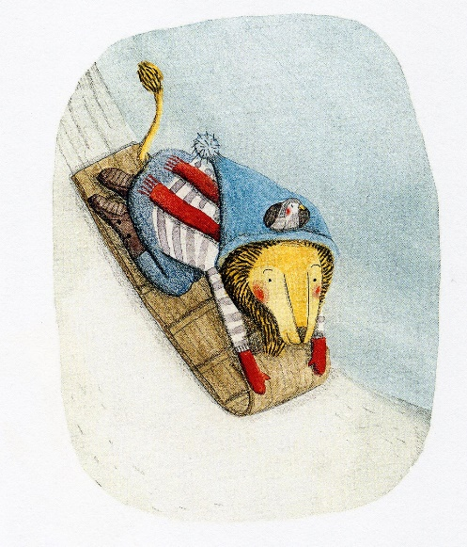
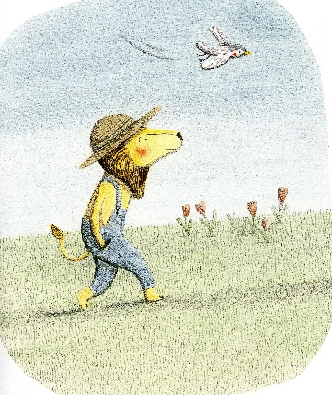
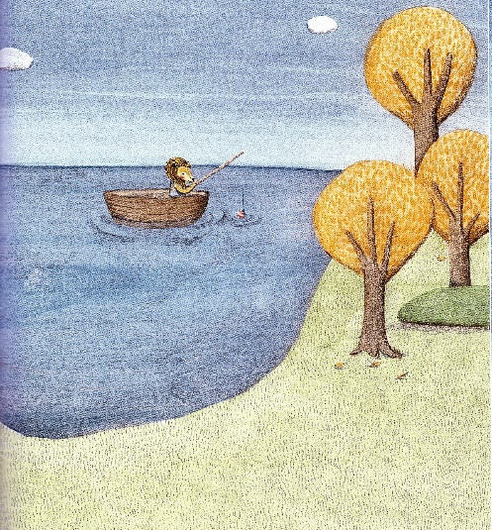
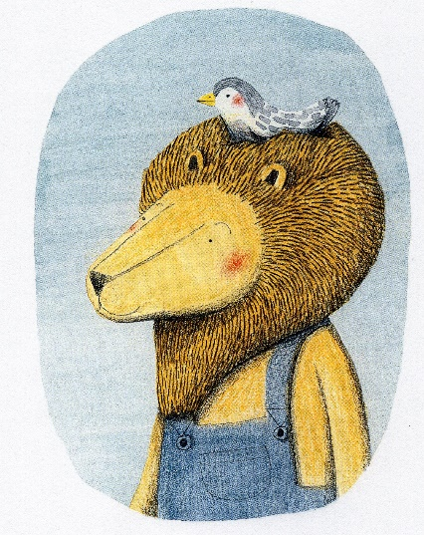
Přiřaďte k ilustracím vhodný text z knihy II
Letos nám spolu zima zase nebude. Jednoho dne se vrátilo pěkné počasí. – A ve dvou zima den po dni ubíhá. – Jednoho dne opět nastal podzim.

Slide 28
Jaké další úkoly k textu Vás napadají?

Slide 29
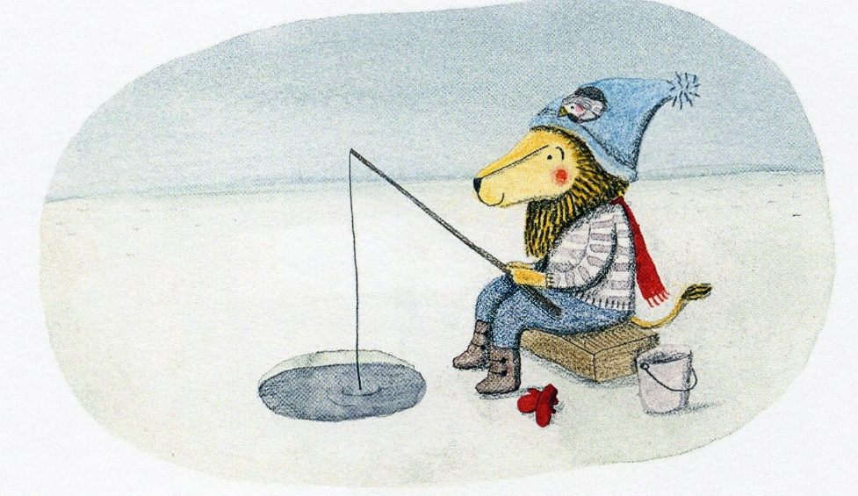
Příklad úkolů k textu
Jak jinak bys příběh pojmenoval/a?
Jak jinak by příběh mohl skončit?
Lev a ptáček v zimě rybařili. Nakresli, na základě textu, jak si to představuješ.

Slide 30
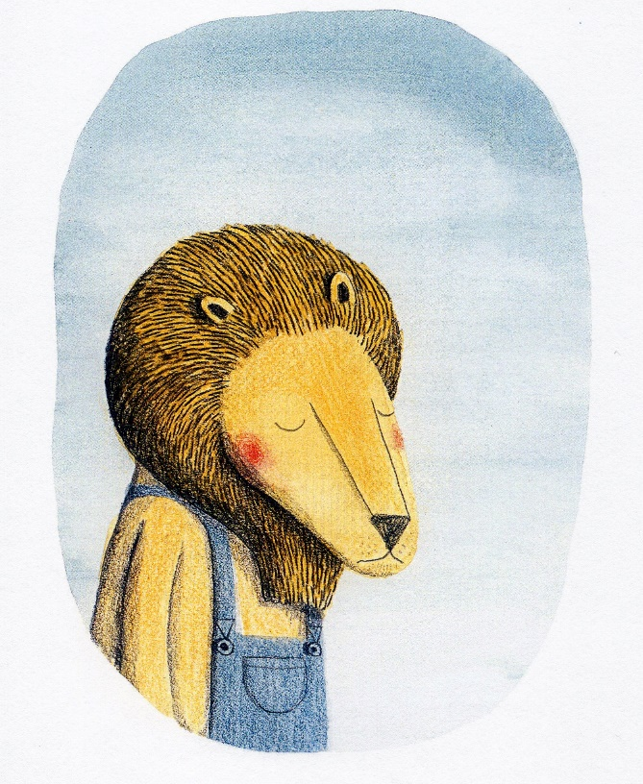
Jak se asi cítil lev na obrázku vlevo a jak na obrázku vpravo? Proč si to myslíš? Jaký k tomu mohl mít důvod? Kdy se takto cítíš Ty?

Slide 31
Další využití témat
Práce s encyklopediemi: Stěhovaví ptáci (odlet ptáků do teplých krajin); čím krmit ptáky v zimě (čím naopak ne); poznávání ptáků dle jejich siluet; tvorba vlastní knihy / encyklopedie o stěhovavých ptácích; využití encyklopedie o ptácích
Pracovní činnosti II: Výroba krmítka
Dramatizace ročních období (spojeno s pohybem): jaro (děláme dlaní kvetoucí kytičku) – léto (děláme zvednutýma rukama paprsky sluníčka) – podzim (shýbneme se a zvedáme spadaná jablíčka) – zima (celým tělem děláme padající sníh – jdeme ze stoje do podřepu a rukama ukazujeme padající sníh). Můžeme využít hudební podklad: jaro – zpěv ptáčků, léto – cákání vody, šum z pláže; podzim – padající listí, déšť; zima – kroky ve sněhu, fujavice.
Tělesná výchova: Rybičky, rybičky, rybáři jedou
Hudební výchova: Bude zima, bude mráz, …
Pracovní činnosti I: Zahradničení – potřebujeme semínka, hlínu a květináče. Společně s žáky nasejeme semínka, například řeřichy, kterými si děti můžou, až semínka vyrostou, vylepšit svačinu.

